Slide 1

Bike Sharing Demand
Мета роботи:
передбачити загальну кількість орендованих велосипедів протягом кожної години, охопленої тестовим набором, використовуючи лише інформацію, доступну до періоду оренди

Slide 2
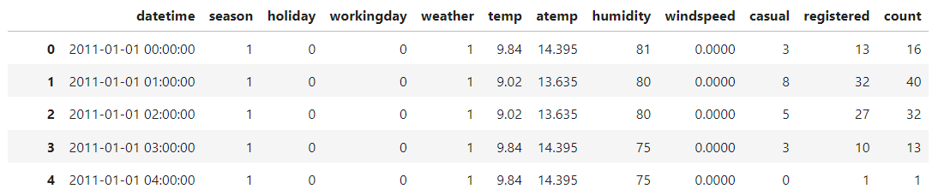
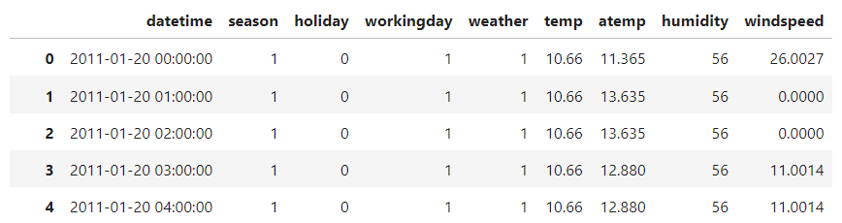
Test data
Train data
2

Slide 3
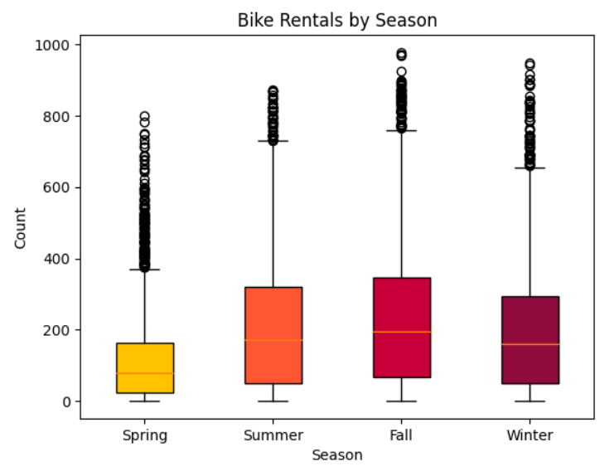
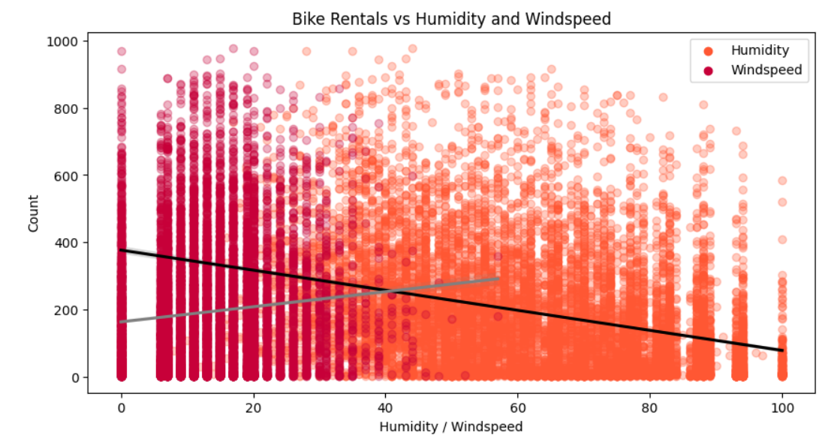
Залежність від пори року
Залежність від humidity і windspeed
Весняний сезон має відносно нижчу кількість оренд. Падіння медіанного значення на коробковій діаграмі свідчить про це.
Чим вища відносна вологість, тим менше оренд, чим вища швидкість вітру, тим більше оренд
3

Slide 4
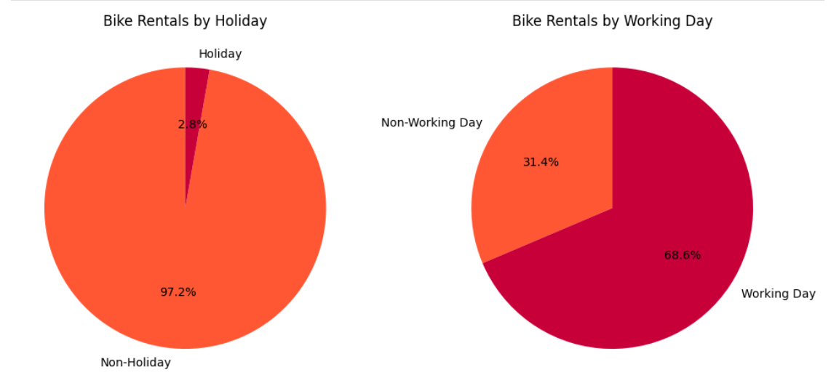
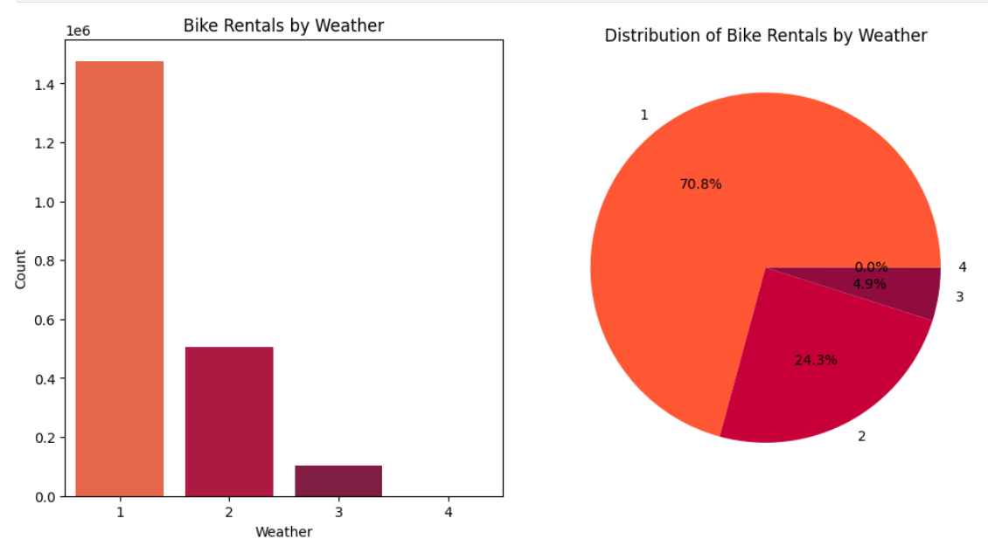
Залежність від holiday і workingday
Залежність від weather
1: ясно, мало хмарно, мінлива хмарність
2: туман + хмарність, туман + розривчасті хмари, туман + кілька хмар, туман
3: легкий сніг, легкий дощ + гроза + окремі хмари, легкий дощ + окремі хмари
4: сильний дощ + ожеледиця + Гроза + туман, сніг + туман

Slide 5
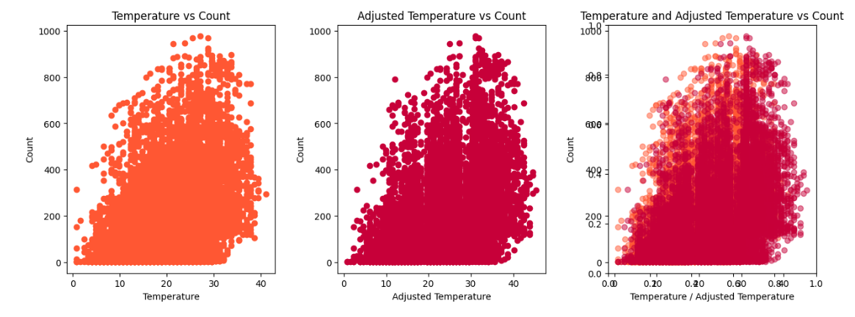
Залежність від temp і atemp
5

Slide 6
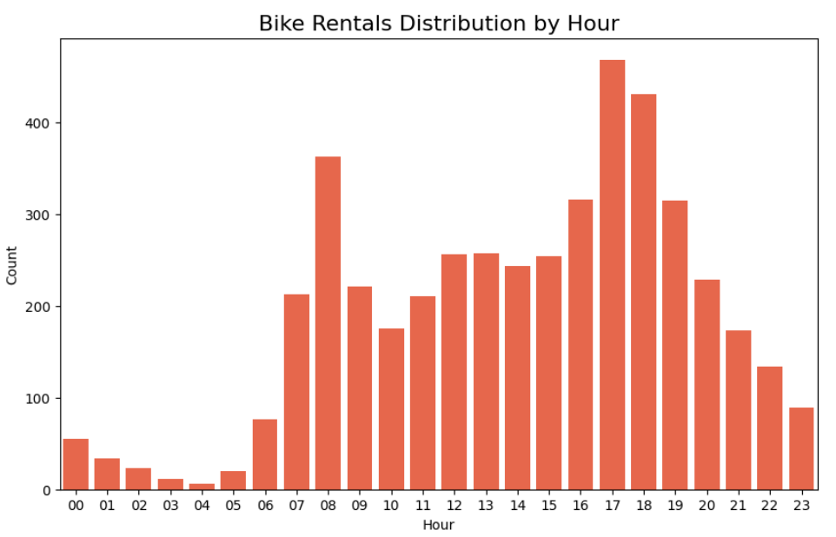
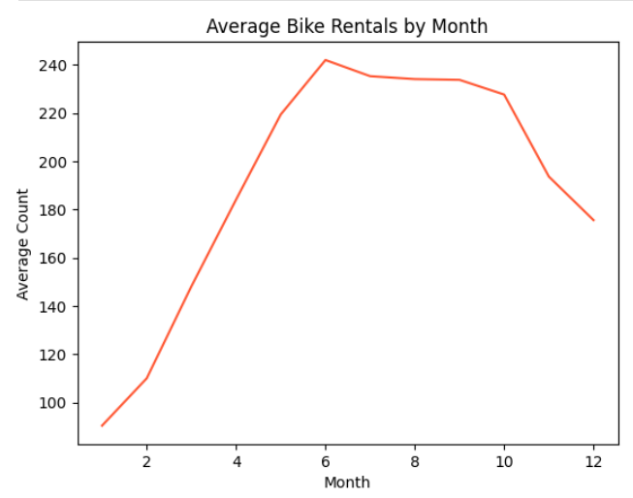
Погодинний розподіл
Розподіл по місяцях
6

Slide 7
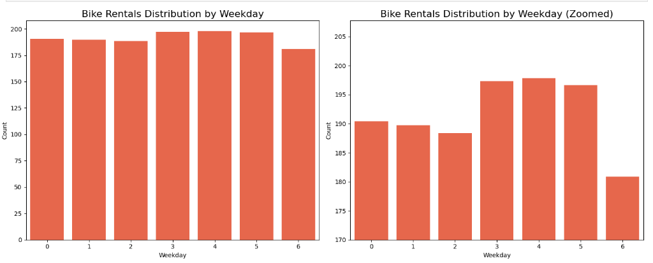
Розподіл по днях тижня
7

Slide 8
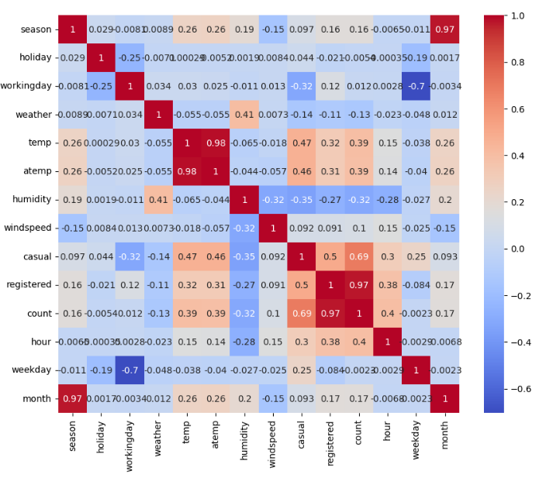
Кореляційний аналіз
Відповідно до аналізу, необхідно виключити колонки "casual", "registered", оскільки їх сума і так вказана в "count".
"atemp" є змінною, яка не береться до уваги, оскільки "atemp" і "temp" мають сильну кореляцію одне з одним. Під час побудови моделі будь-яка зі змінних має бути відкинута, оскільки вони демонструватимуть мультиколінеарність даних.
8

Slide 9
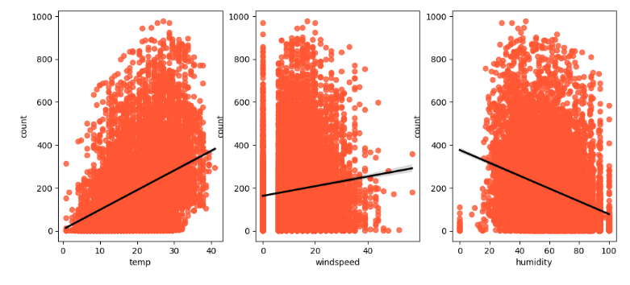
Графіки регресії для залежностей між змінними "temp", "windspeed" і "humidity"
Характеристики температури та вологості мають позитивну та негативну кореляцію з підрахунком відповідно. Хоча кореляція між ними не дуже помітна, все ж змінна count мало залежить від «температури» та «вологості».
Швидкість вітру не буде дійсно корисною числовою характеристикою, і це видно з її значення кореляції з "count".
9

Slide 10
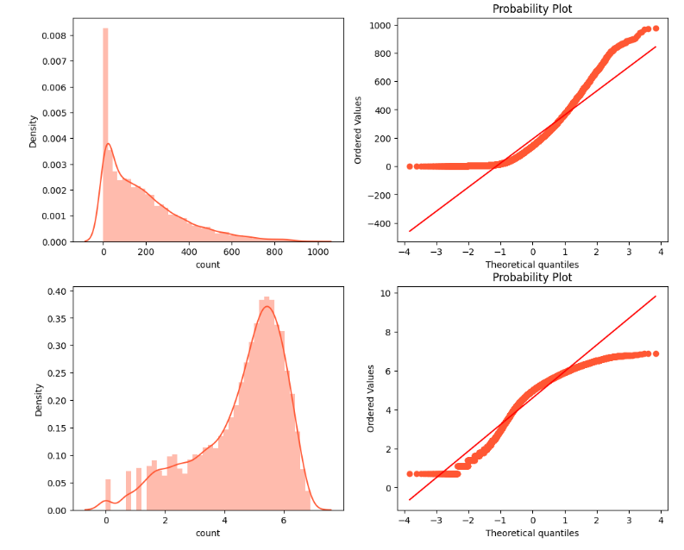
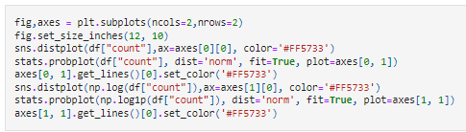
Гістограма розподілу для цільової функції
10

Slide 11
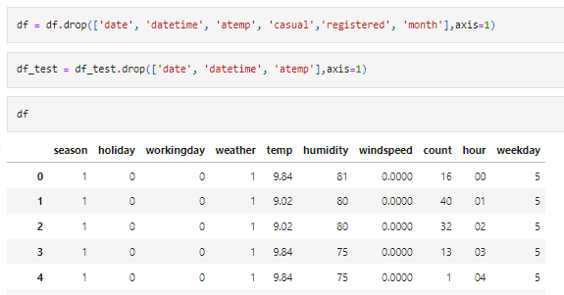
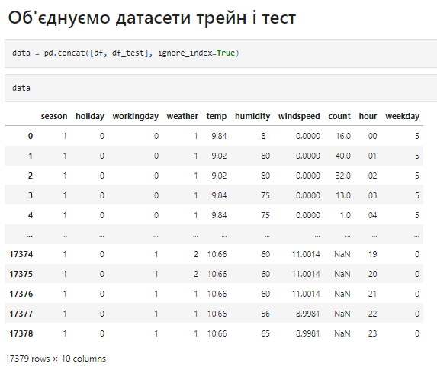
Підготовка датасету
11

Slide 12
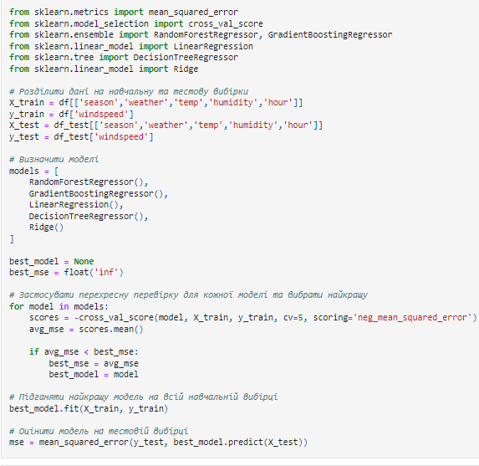
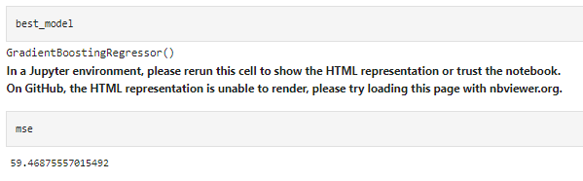
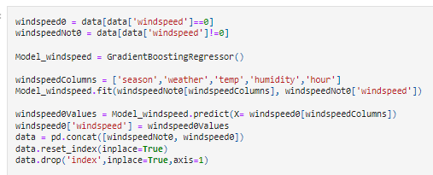
Застосування машинного навчання для прогнозування 0 значень windspeed
Використання GradientBoostingRegressor для прогнозу
12

Slide 13
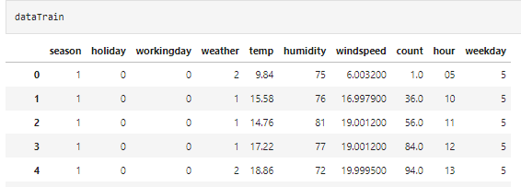
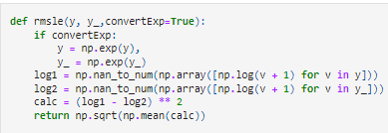
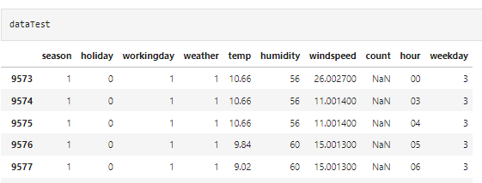
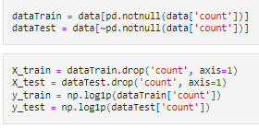
Застосування машинного навчання для прогнозування count для тестового набору
Задаємо функцію Root Mean Squared Logarithmic Error (RMSLE), яка обчислює значення між прогнозованими y_ і справжніми значеннями y
Результат
Розділяємо набір на трейн і тест
13

Slide 14
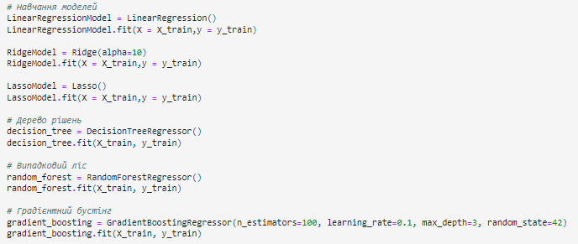
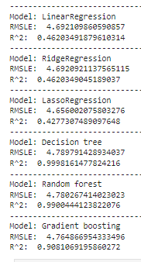
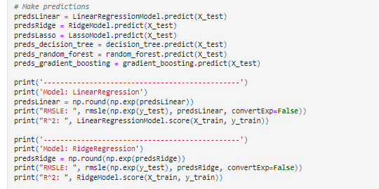
Застосування машинного навчання для прогнозування count для тестового набору
14

Slide 15

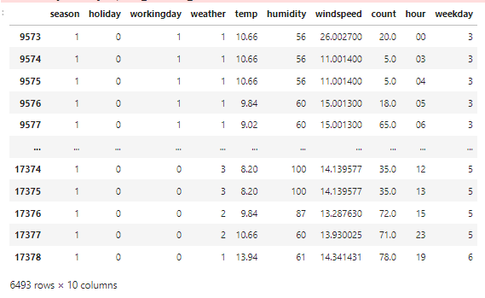
15

Slide 16


